Slide 1


Технологические особенности размещения
Отчета о результатах деятельности государственными (муниципальными) учреждениями на официальном сайте в сети «Интернет» WWW.BUS.GOV.RU
Нормативная правовая база.
Гриненко Светлана Алексеевна
Федеральное казначейство, ноябрь 2023 года

Slide 2



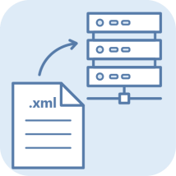

Технологические особенности размещения
Отчета о результатах деятельности на Официальном сайте bus.gov.ru
региональными и муниципальными учреждениями
Способы размещения Отчета о результатах деятельности на Официальном сайте bus.gov.ru
(выбор способа определяет учреждение)
Пользователь заполняет электронную форму редактирования информации о результатах деятельности и использовании имущества в Личном кабинете учреждения, учредителя, представителя учреждения
Пользователь загружает Отчет о результатах деятельности виде файла в формате xml
в Личном кабинете учреждения, учредителя, представителя учреждения*
Автоматическая загрузка сведений Отчета о результатах деятельности из региональных
(муниципальных) информационных систем, в случае настройки межсистемного
информационного обмена**
* При наличии технической возможности cформировать xml-документ в региональных (муниципальных) информационных системах.
** В случае загрузки Отчета о результатах деятельности и использовании имущества из внешних систем или загрузки Отчета в виде файла в формате xml необходимо ознакомиться с документом «Типовые форматы для передачи сведений об отчете о результатах деятельности (По приказу 171н)» в разделе Официального сайта bus.gov.ru «Документы».

Slide 3
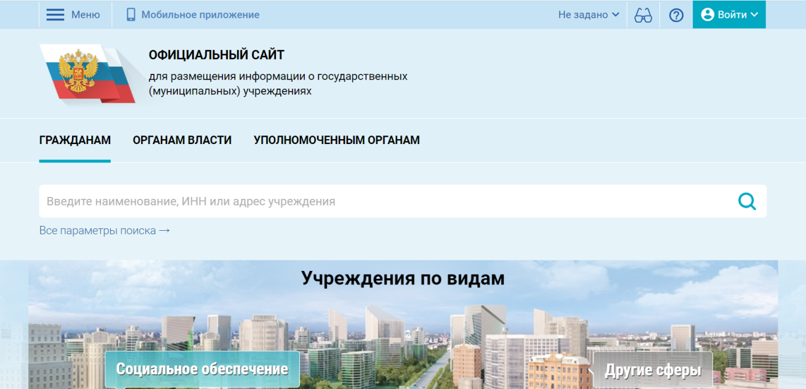
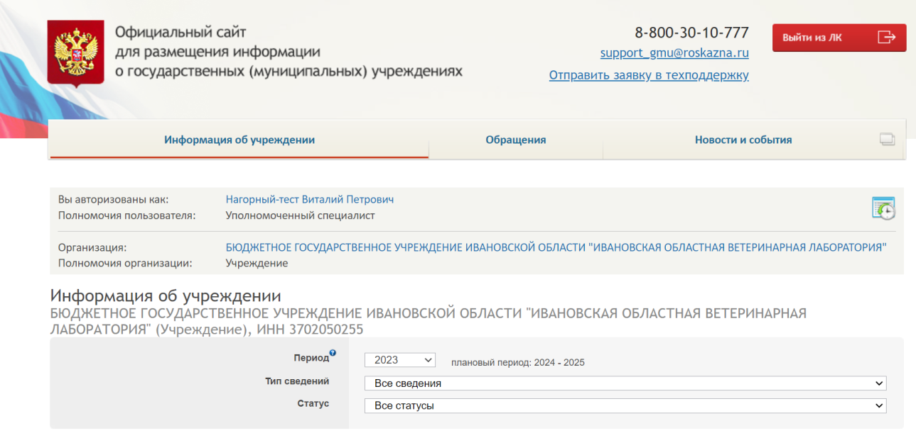
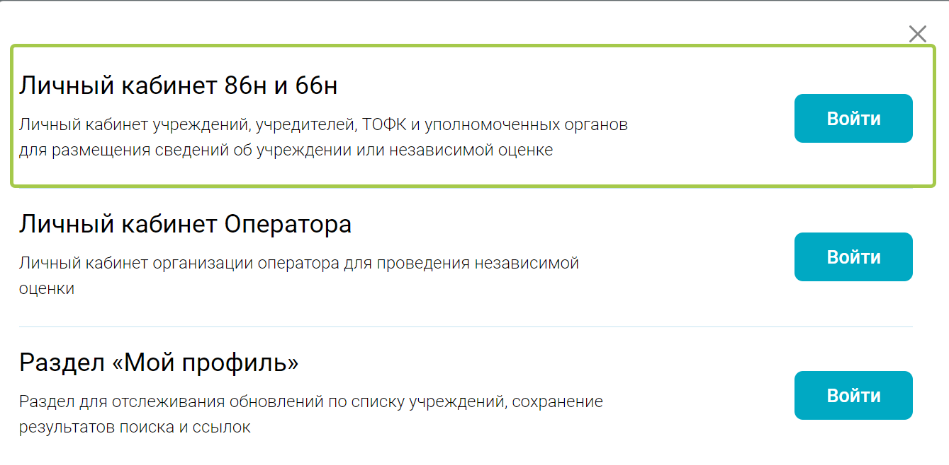
1 способ – Личный кабинет учреждения
Общая схема размещения сведений Отчета о результатах деятельности в ЛК учреждения
*
* Доступ к ЛК учреждения предоставляется только пользователям
с полномочиями «Уполномоченный специалист» с полномочиями организации «Учреждение», «Учредитель» или «Представитель Учреждения».
Доступ пользователей осуществляется
с помощью сертификата квалифицированной ЭП посредством ПОИБ СОБИ ФК.
Бизнес-процесс размещения Отчета в ЛК учреждения на bus.gov.ru посредством форм ввода
1
2
3
4
Создание/
редактирование
сведений Отчета
Контроль данных
Сохранение сведений
Подписание ЭП Уполномоченного специалиста
Уполномоченный специалист учреждения

Slide 4
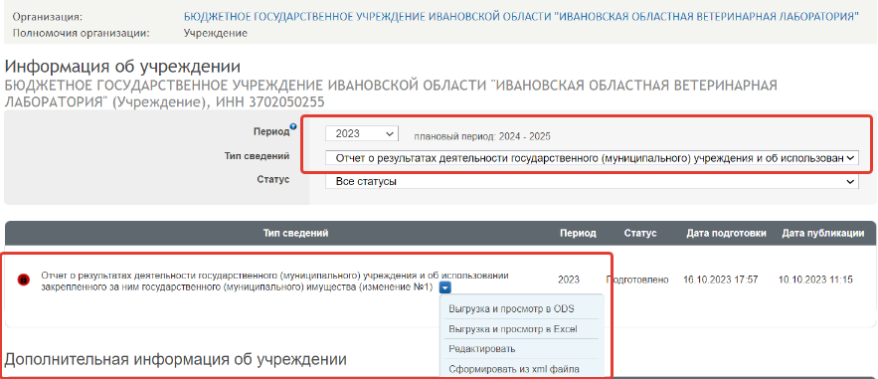
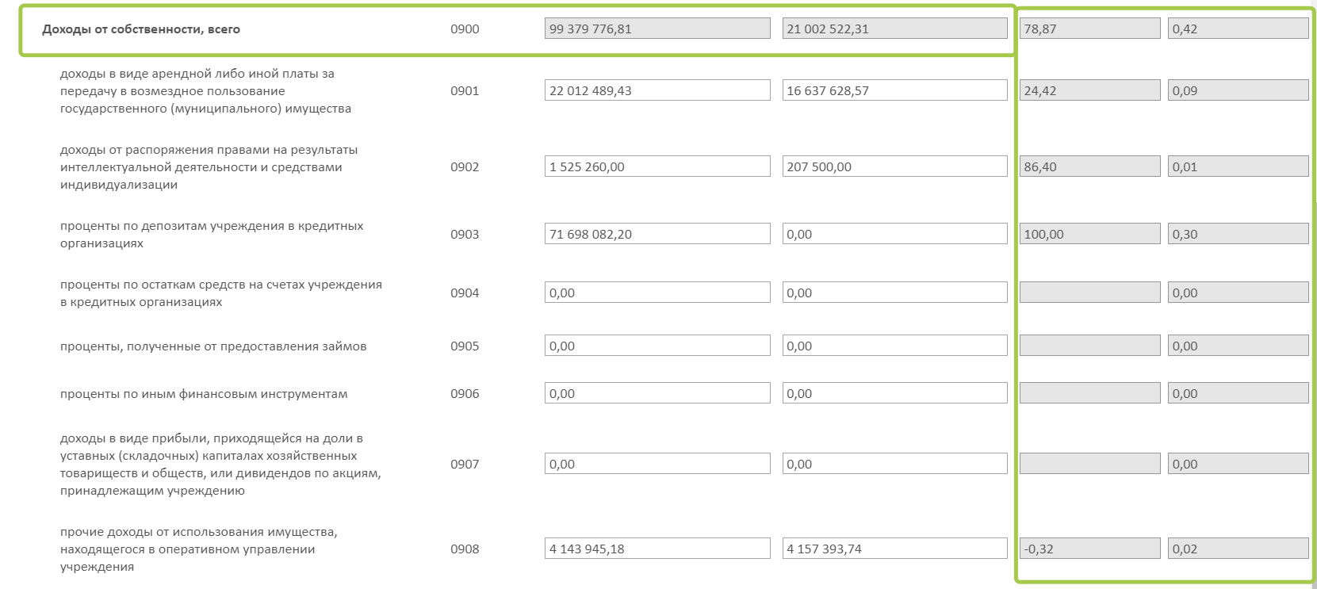

1 способ – Личный кабинет учреждения
Заполнение электронной формы редактирования Отчета
1. Переход к редактированию сведений Отчета
Необходимо выбрать период отчетности и вид сведений и перейти к редактированию
1
2. Заполнение формы Отчета
Осуществляется автоподсчет строк и граф Отчета
Перемещение между ячейками Отчета осуществляется с помощью клавиши Tab
Внесение сведений осуществляется как в основные, так и в добавочные строки Отчета
Для заполнения сведений Отчета используются общероссийские классификаторы (ОКВЭД, ОКЕИ, ОКОПФ, ОКТМО)
2
1
3. Сохранение сведений Отчета
Есть возможность сохранить Отчет – будет сохранен черновик сведений
4. Публикация сведений Отчета
Проводятся форматно-логические и внутридокументные контроли
При нарушении контролей – формируется протокол несоответствий
Если контроли проходят, сведения подписываются ЭП и публикуются
1

Slide 5
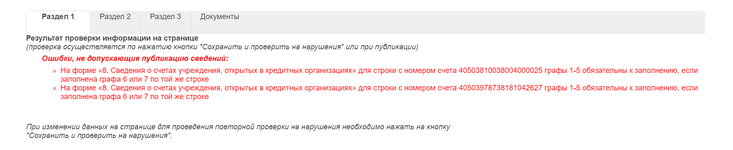
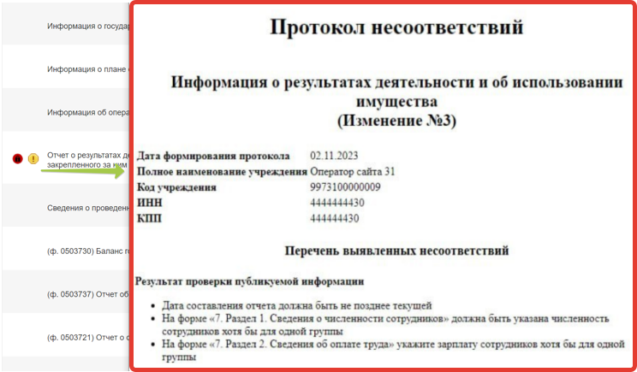
1 способ – Личный кабинет учреждения
Отображение протокола несоответствий при проверке сведений Отчета
Примеры отображения протокола несоответствий в ЛК учреждения
Протокол несоответствий отображается
на форме редактирования сведений
после сохранения и проверки сведений
на нарушения
Протокол несоответствий отображается
в списке сведений в ЛК учреждения
рядом с соответствующим Отчетом
Обеспечивается чистота и качество сведений – только сведения, прошедшие проверки, могут быть опубликованы
Есть возможность распечатать протокол несоответствий средствами браузера

Slide 6
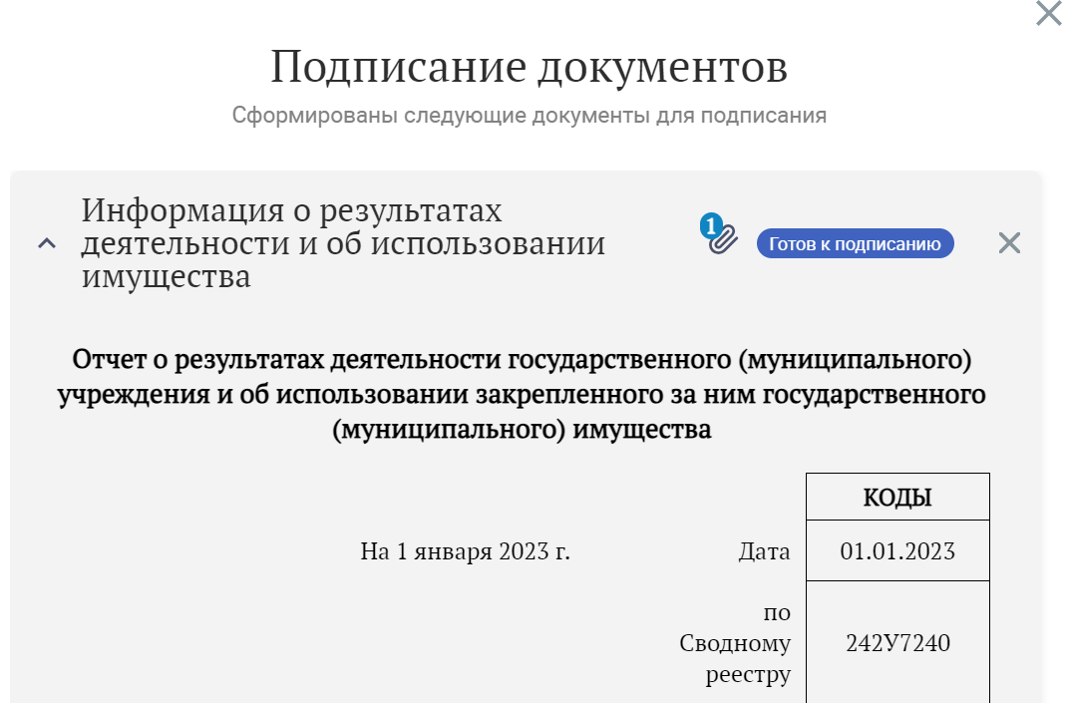
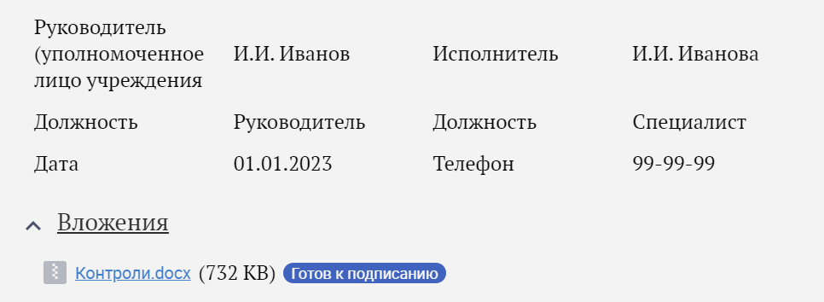
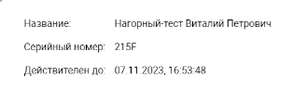

1 способ – Личный кабинет учреждения
Публикация сведений Отчета
Публикация сведений отчета в ЛК учреждения
Перед публикацией у пользователя есть возможность просмотра печатной формы публикуемых сведений Отчета
Отображаются сведения квалифицированного сертификата ЭП, которым будет осуществляться подписание
Подписание сведений осуществляется с использованием сервисов ПОЮЗД СОБИ ФК
1
1
1

Slide 7
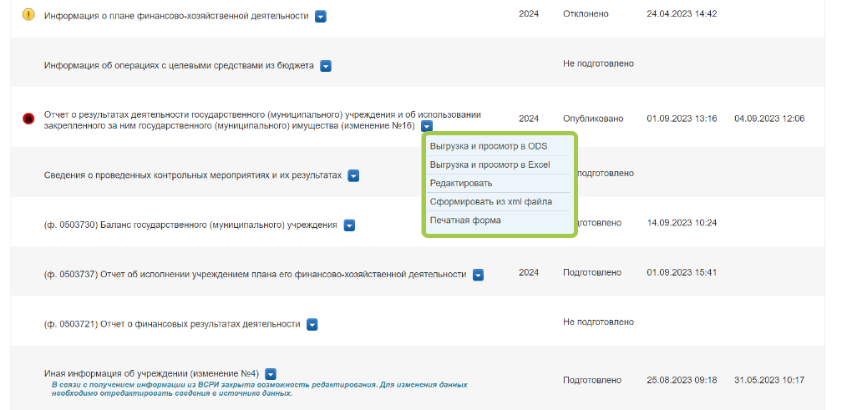
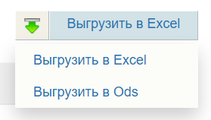
1 способ – Личный кабинет учреждения
Публикация сведений Отчета
Публикация сведений отчета в ЛК учреждения
Есть возможность выгрузить сведения Отчета в форматах Excel и ODS, в том числе, до публикации сведений – перед выгрузкой Отчет проверяется на нарушения. Можно выгрузить как опубликованную, так и последнюю сохраненную версию Отчета.
Есть возможность внести изменения в уже опубликованный Отчет. В этом случае создается новая версия сведений.
Есть возможность просмотра и печати печатной формы опубликованных сведений.
1
1
1

Slide 8
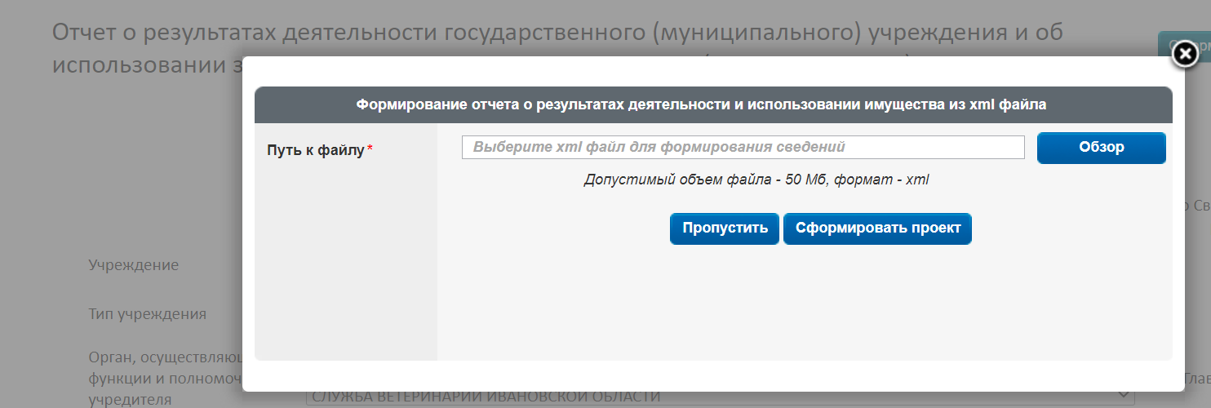
2 способ – загрузка Отчета о результатах деятельности виде файла в формате xml в Личном кабинете учреждения
Отчет о результатах деятельности государственного (муниципального) учреждения
и об использовании закрепленного за ним государственного (муниципального) имущества
Сформировать из xml файла
При загрузке осуществляется проверка загружаемого xml-файла на соответствие согласованной xsd-схеме, осуществляются форматно-логические и внутридокументные контроли
В случае, если контроли не пройдены- формируется «Протокол несоответствия»
Если контроли пройдены, осуществляется загрузка сведений. Cстроки и графы, для которых предусмотрено автосуммирование, рассчитываются. Создается первичная версия Отчета – статус документа «Черновик»
У пользователя, при необходимости, есть возможность отредактировать загруженные сведения и осуществить их публикацию

Slide 9
3 способ – интеграционное взаимодействие с региональными и муниципальными ИС
Варианты интеграционного взаимодействия с региональными и муниципальными ИС
Шовная интеграция
Сведения загружаются в виде xml-файла через определенный интеграционный интерфейс
При загрузке осуществляется проверка загружаемого xml-файла на соответствие согласованной xsd-схеме
Сведения загружаются в ЛК учреждения в виде черновика, строки и графы, для которых предусмотрено автосуммирование, рассчитываются. Редактирование сведений заблокировано
При публикации осуществляется проведение форматно-логических и внутридокументных контролей
Описание настройки способов интеграции с ГИС ГМУ представлено в разделе Официального сайта bus.gov.ru «Документы» в документах:
  АСГМУ. Автоматическое размещение сведений от ВСРИ (бесшовная интеграция)
  Памятка по импорту информации из внешних систем
Форматы xml-файлов представлены в документе «Типовые форматы для передачи сведений об отчете о результатах деятельности (По приказу 171н)» в разделе Официального сайта bus.gov.ru «Документы»
Бесшовная интеграция
Сведения загружаются в виде xml-файла с приложением ЭП лица, подписавшего сведения
Загружаемый xml-файл проверяется на соответствие xsd-схеме, проводятся форматно-логические и внутридокументные контроли
Если контроли не пройдены, формируется ответный квиток в сторону передающей ИС, публикация не осуществляется
Осуществляется автоматическая публикация и подписание сведений переданной ЭП
Строки и графы, для которых предусмотрено автосуммирование, рассчитываются
Опубликованная версия сведений доступна для просмотра (без возможности внести изменения) в ЛК учреждения
Направляется уведомление по электронной почте о публикации или изменении сведений всем пользователям учреждения

Slide 10
Загрузка сведений Отчета о результатах деятельности из ГИИС ЭБ
для федеральных учреждений (планируемая доработка)
Осуществляется импорт информации о результатах деятельности и использовании имущества для федеральных учреждений из Модуля формирования ПФХД Подсистемы управления расходами ГИИС ЭБ (Оператор Минфин России)
Если сведения найдены, они передаются из ГИИС ЭБ в ГИС ГМУ, осуществляется автопубликация сведений
и их автоматическое подписание электронной технической подписью Федерального казначейства
После автопубликации сведения заблокированы для редактирования в ЛК учреждения. Изменение сведений допускается только через изменение данных в системе-источнике – Модуле формирования ПФХД Подсистемы управления расходами ГИИС ЭБ (Оператор Минфин России)
ПУР ГИИС ЭБ
1
Официальный сайт bus.gov.ru
API
Запрос
сведений
Отчета
ЛК учреждения
Сведения
размещаются и редактируются
в ПУР ГИИС ЭБ
и автоматически публикуются
на bus.gov.ru
3
4
5
6
2
Контроль данных
Сохранение сведений
Автопубликация сведений
Блокировка сведений для изменения в ЛК учреждения
Передача
сведений
Отчета
Notes:
В настоящее время формирование сведений Отчета о результатах деятельности на Официальном сайте bus.gov.ru для федеральных учреждений не является обязательным.

Slide 11
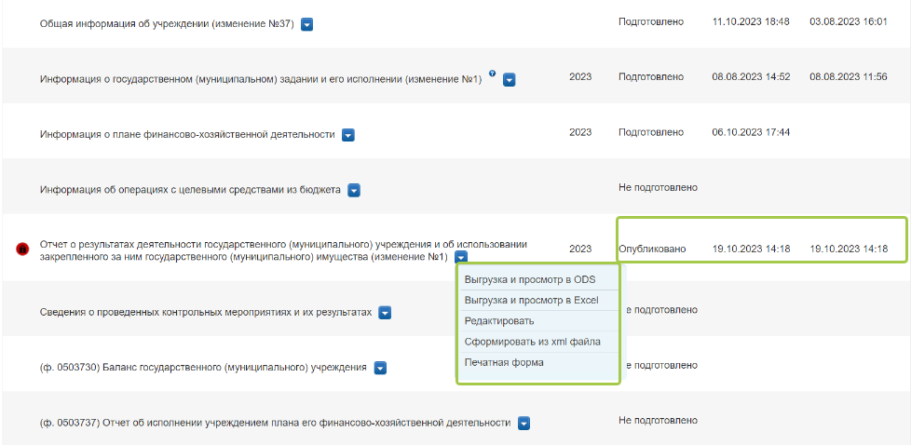
Особенности работы в Личном кабинете учреждения
Для Отчета о результатах деятельности в ЛК учреждения
Отображается статус опубликования сведений Отчета
Отображаются дата подготовки крайней версии сведений и дата публикации актуальных сведений Отчета
1
1
Есть возможность перейти к редактированию сведений Отчета
  если нет неопубликованной версии Отчета, будет создана новая версия сведений, которую можно будет изменить и опубликовать
  если есть неопубликованная версия Отчета, осуществляется переход к ее редактированию
Можно удалить изменения – при наличии будет удалена последняя неопубликованная версия Отчета
Если сведения Отчета были загружены посредством интеграции, доступна возможность только просмотра сведений, без возможности редактирования
Есть возможность просмотреть печатную форму опубликованных сведений Отчета и отправить ее на печать

Slide 12
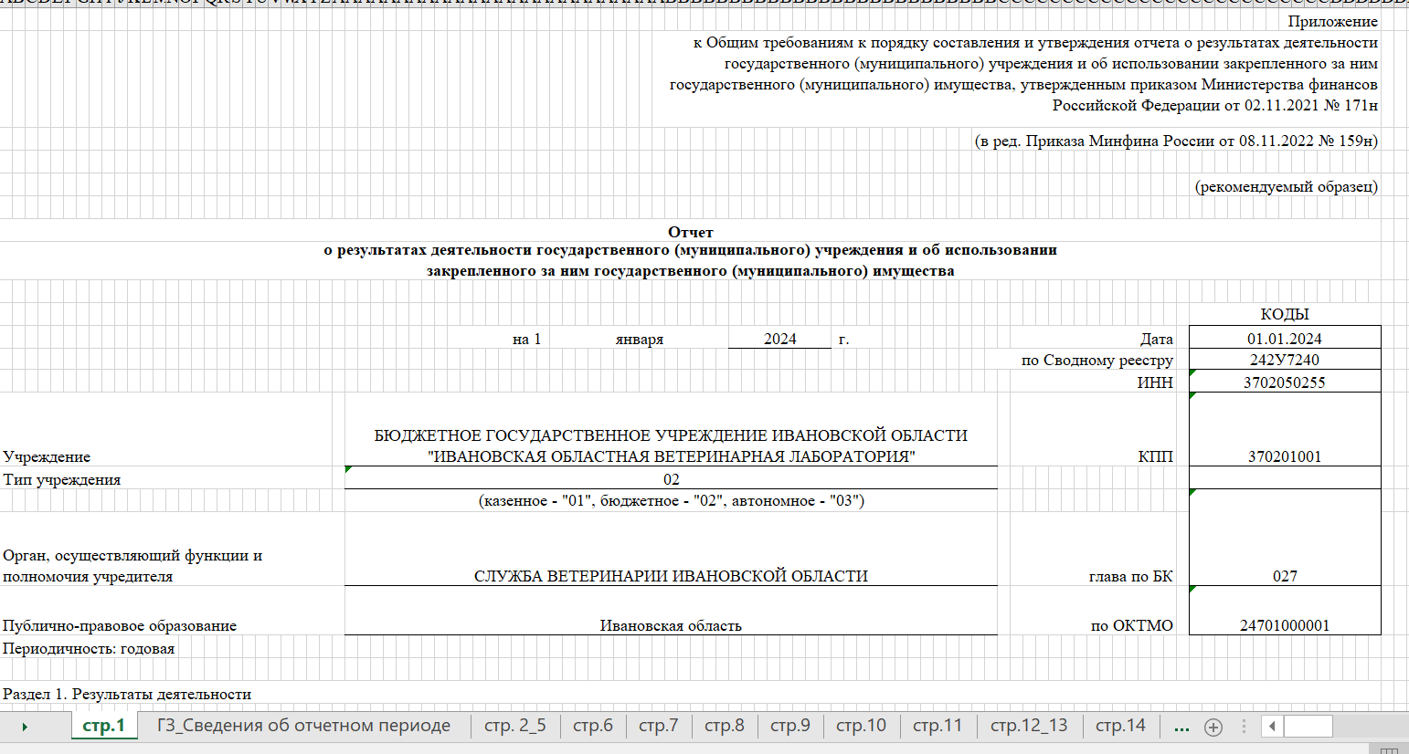
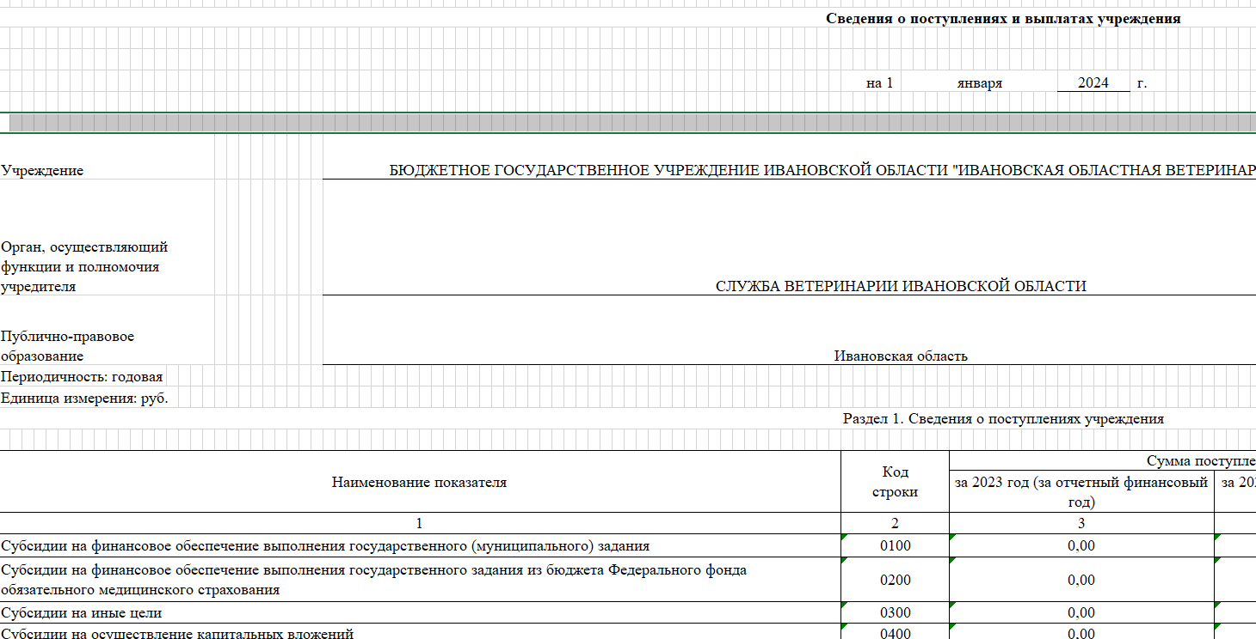
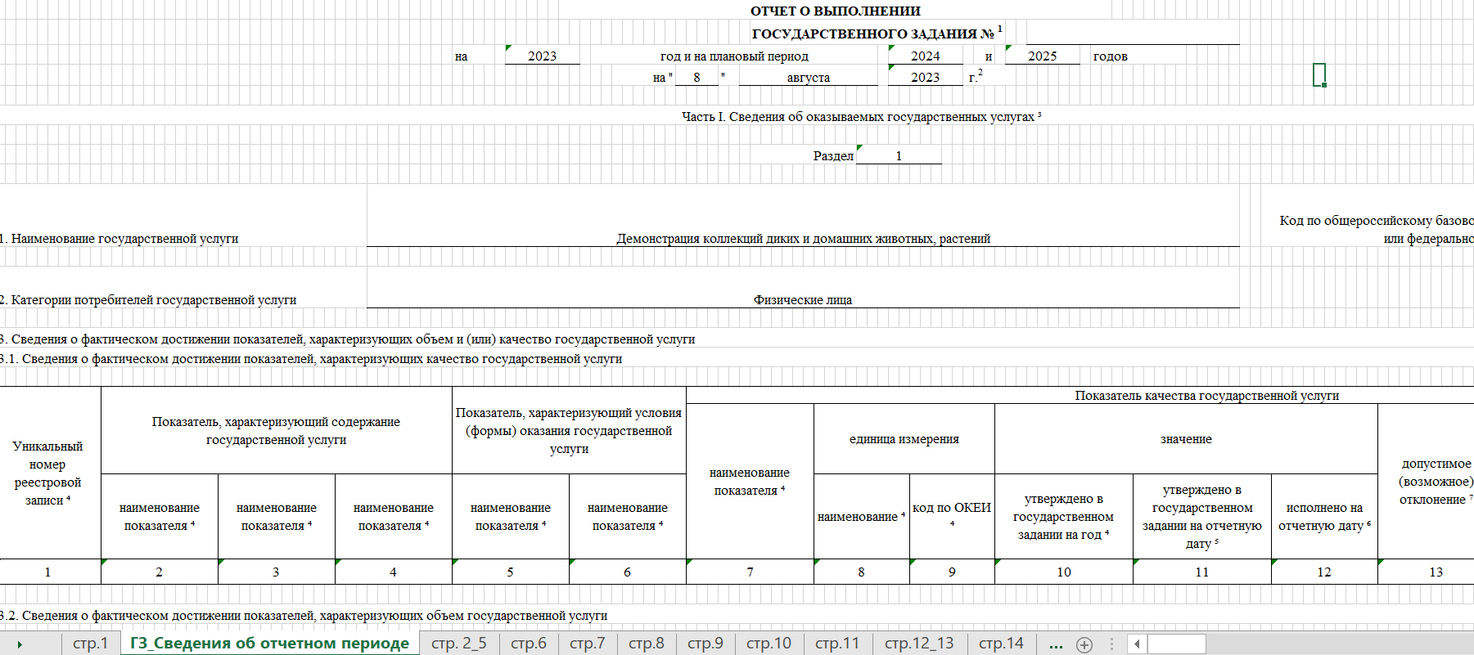
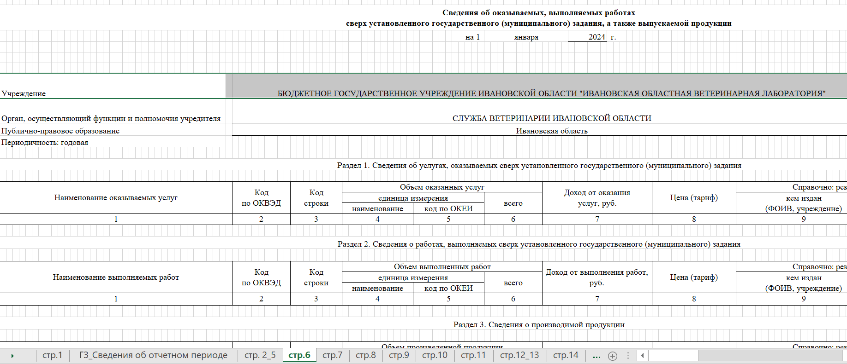
Особенности работы в Личном кабинете учреждения
Выгрузка сведений Отчета о результатах деятельности в Excel

Slide 13
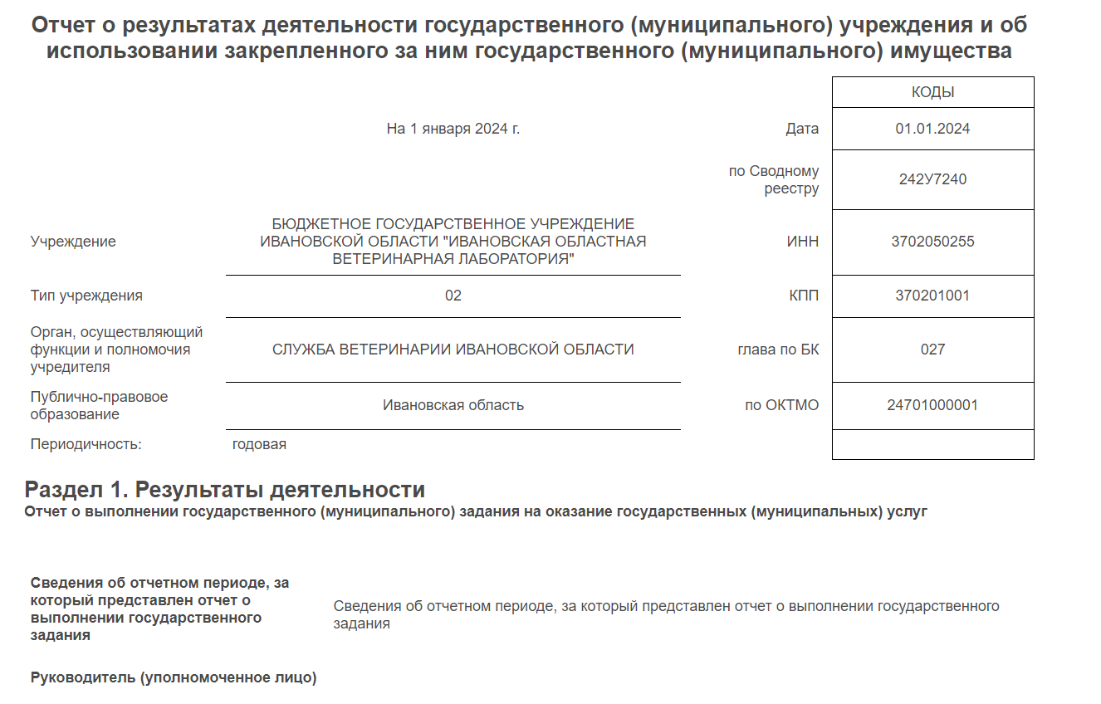
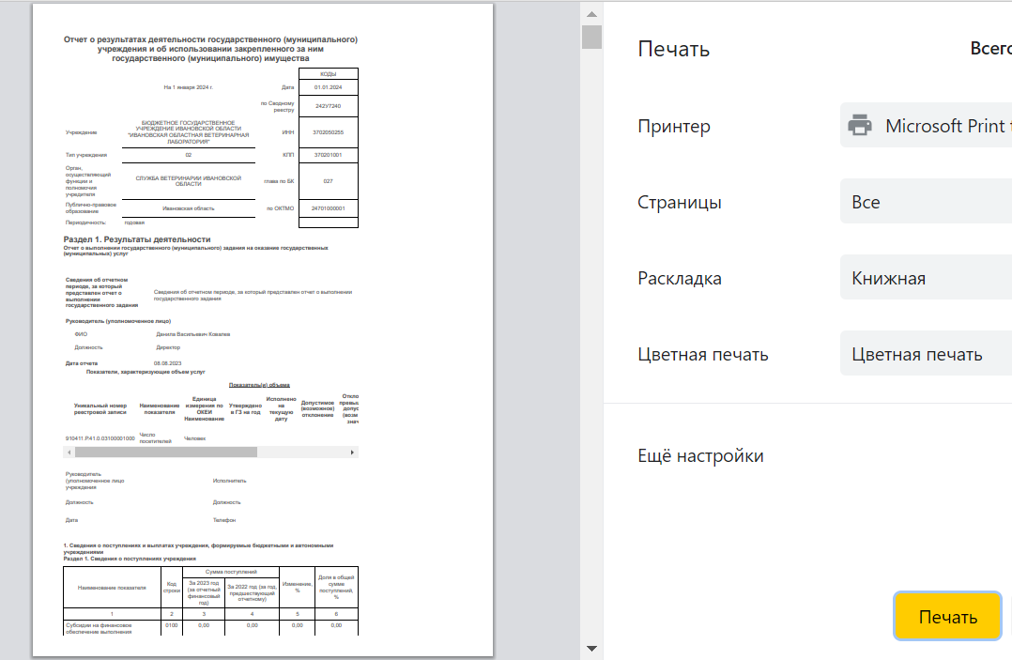
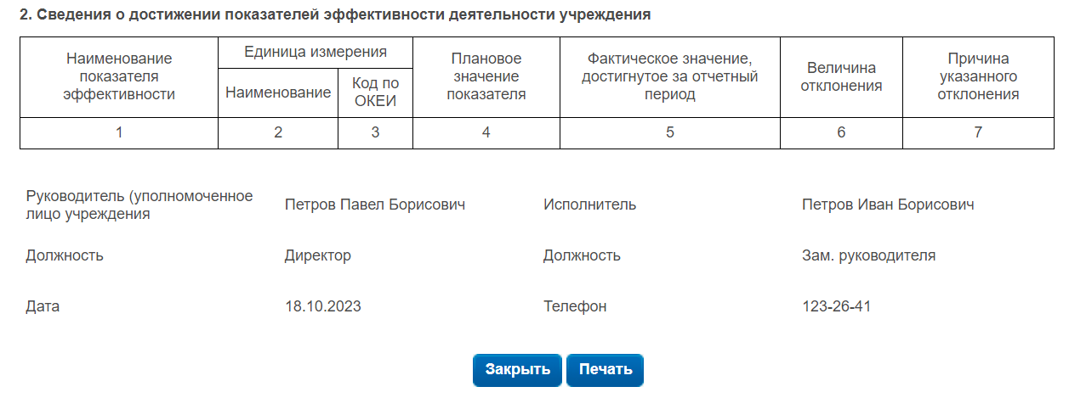
Особенности работы в Личном кабинете учреждения
Просмотр печатной формы сведений Отчета о результатах деятельности

Slide 14
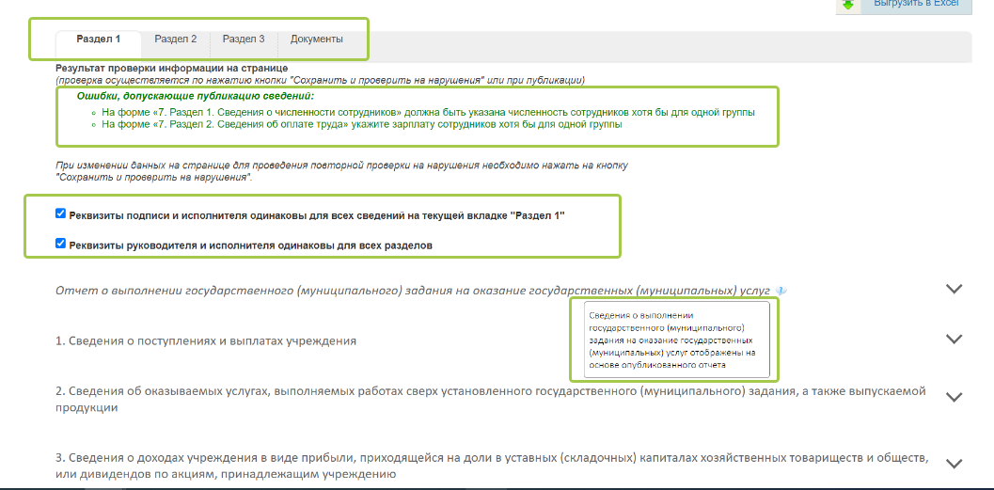
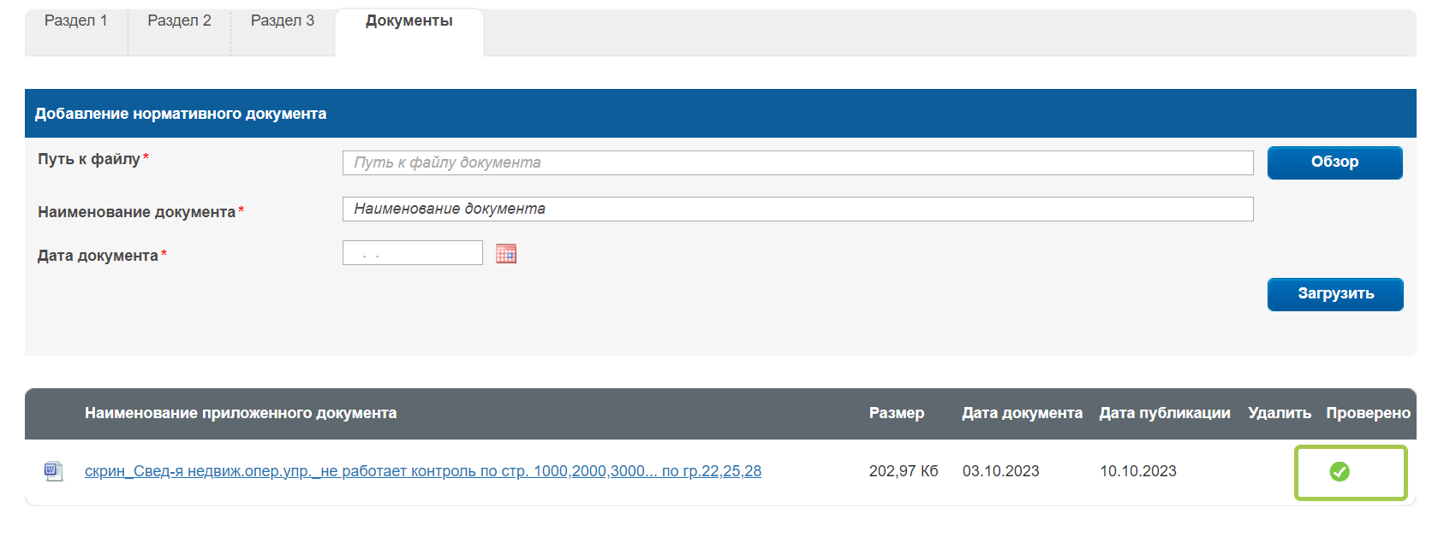
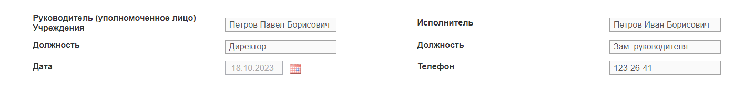
Особенности работы в Личном кабинете учреждения
Сведения Отчета о результатах деятельности в ЛК учреждения размещены на нескольких вкладках.
На вкладке «Документы» отображаются приложенные к Отчету файлы – отображается статус проверки файлов потоковым антивирусом.
Для сведений Отчета отображаются поля с реквизитами подписантов. Есть возможность указать, что реквизиты подписи одинаковы для всех сведений вкладки или для всех разделов Отчета.
1
1
1

Slide 15
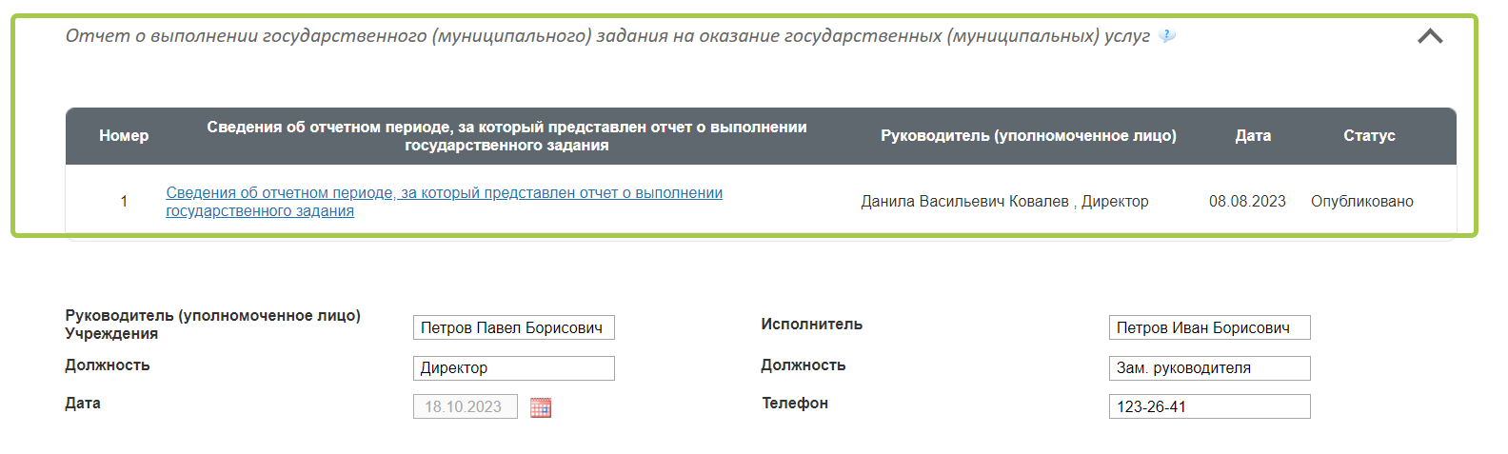
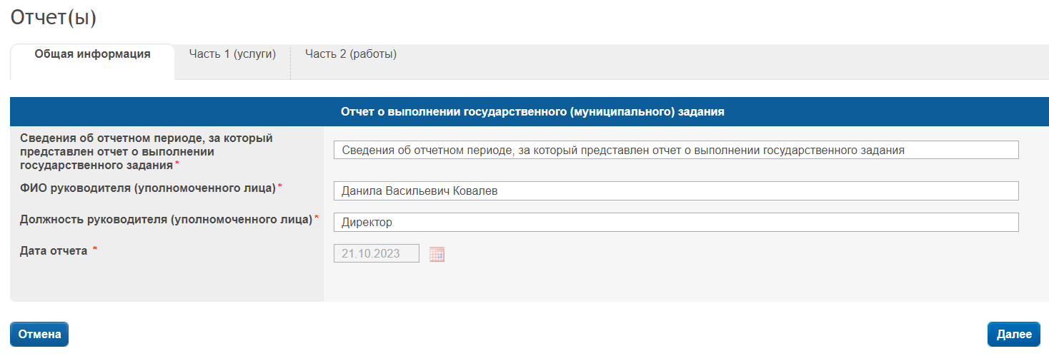
Особенности работы с Отчетом в Личном кабинете учреждения в части Информации о государственном (муниципальном) задании
Отображаются опубликованные сведения Отчета о выполнении государственного (муниципального) задания на оказание государственных (муниципальных) услуг за соответствующий отчетный период.
Блок отображается только для тех организаций, которые опубликовали за соответствующий период сведения «Информация о государственном (муниципальном) задании и его исполнении» или для которых информация о государственном (муниципальном) задании и его исполнении была автоматически сформирована и опубликована по данным из Реестра государственных заданий для федеральных учреждений.
Сведения недоступны для изменения.
Для корректировки сведений необходимо внести изменения в Отчет о выполнении государственного (муниципального) задания на оказание государственных (муниципальных) услуг в ЛК учреждения или внести изменения в источнике данных о государственном задании для федеральных учреждений.

Slide 16
СПАСИБО ЗА ВНИМАНИЕ
Федеральное казначейство, ноябрь 2023

